Slide 1
UNIVERSIDAD DE LS FUERZAS ARMADAS
“ESPE”
INGENIERIA EN SEGURIDAD
PÚBLICA Y PRIVADA
“SISTEMA DE SEGURIDAD FÍSICA ANTE RIESGOS DE ORIGEN ANTRÓPICO PARA LA COOPERATIVA HAB. 29 DE ABRIL DE LA PARROQUIA TARQUI - GUAYAQUIL; PROPUESTA”
ELABORADO POR: JOHNNY CHELE AGUIAR
DIRECTOR: DR. JOSÉ LARCO HUERTAS, MDU.
JULIO - 2019

Slide 2
CAPÍTULO I
EL PROBLEMA DE INVESTIGACIÓN

Slide 3
PLANTEAMIENTO DEL PROBLEMA
Fuente: Sistema Integrado de Seguridad Samborondón (ECU-911).
Elaboración: ECU-911.

Slide 4
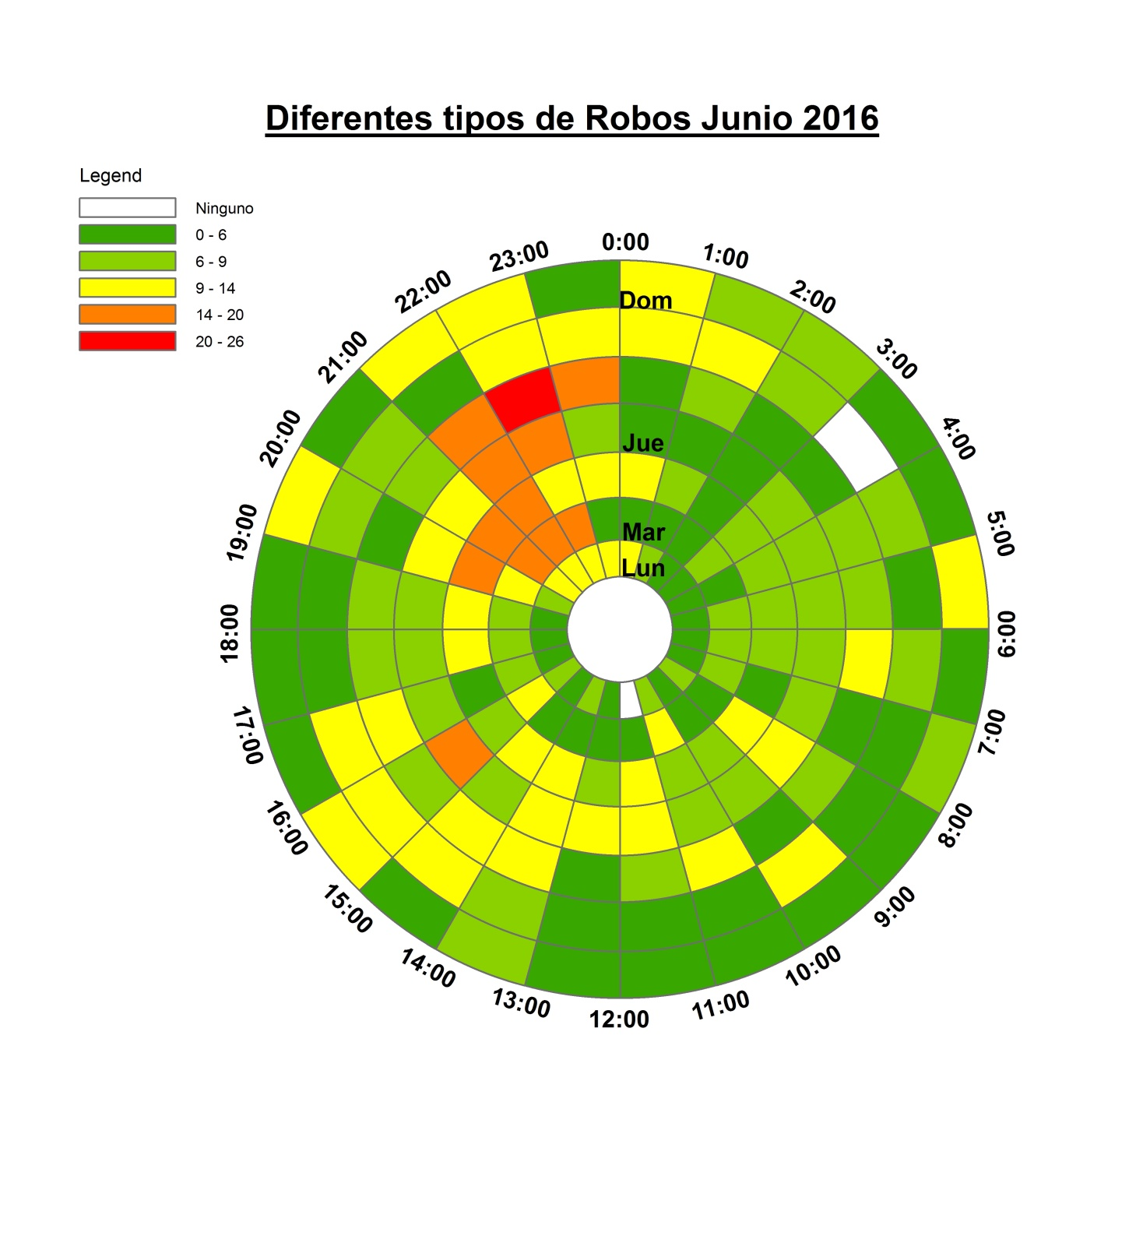
PLANTEAMIENTO DEL PROBLEMA
Fuente: ECU-911.
Elaboración: ECU-911.

Slide 5
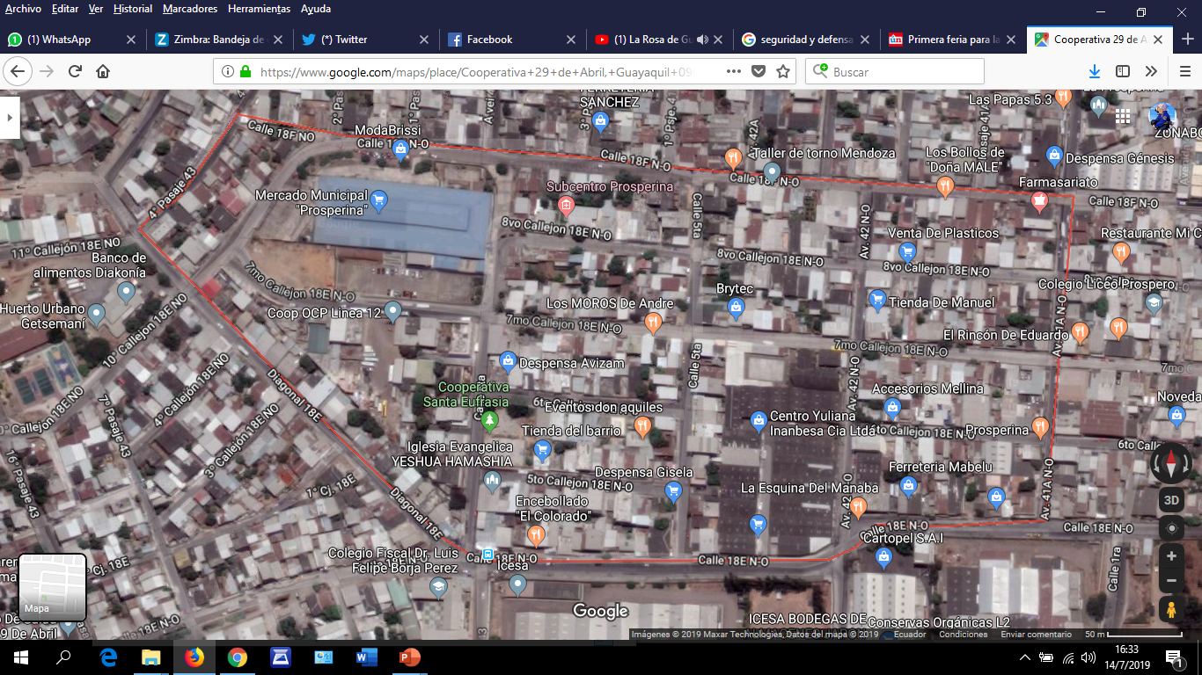
PLANTEAMIENTO DEL PROBLEMA
LA ACCIONES DE RIESGOS GENERAN UN AMBIENTE DE INSEGURIDAD, ALTERANDO EL BIENESTAR ENTRE SUS HABITANTES.
FORMULACIÓN DEL PROBLEMA
¿EL SISTEMA DE SEGURIDAD FÍSICA PARA LA COOPERATIVA HABITACIONAL 29 DE ABRIL PERMITIRÁ REDUCIR LOS RIESGOS DE ORIGEN ANTRÓPICOS EXISTENTES?

Slide 6
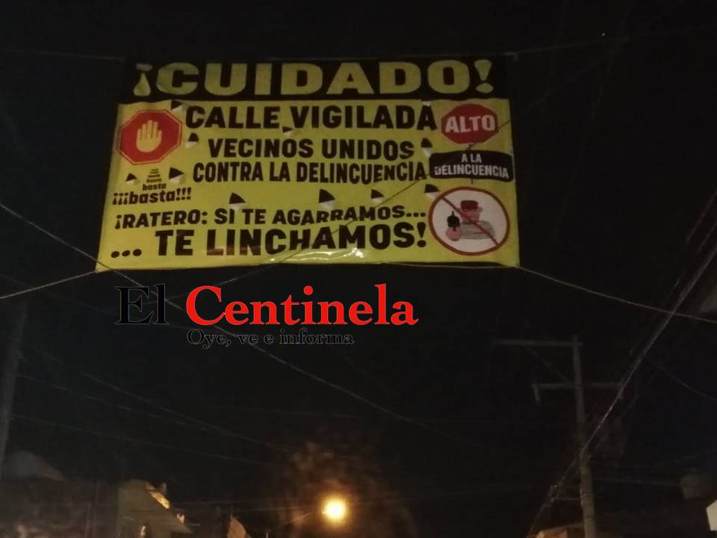
OBJETIVOS
OBJETIVO GENERAL
DESARROLLAR UN SISTEMA DE SEGURIDAD FÍSICA PARA LA COOPERATIVA HABITACIONAL 29 DE ABRIL DE LA CIUDAD DE GUAYAQUIL, CON LA FINALIDAD REDUCIR LOS RIESGOS DE ORIGEN ANTRÓPICOS Y AUMENTAR LOS NIVELES DE SEGURIDAD DE LOS HABITANTES, GARANTIZANDO EL BIENESTAR DE LAS PERSONAS Y LOS BIENES.

Slide 7
OBJETIVOS
OBJETIVOS ESPECÍFICOS
DIAGNOSTICAR LA SITUACIÓN ACTUAL
SOCIALIZAR EL SISTEMA Y/O PROPUESTA
DETERMINAR LOS RIESGOS
DISEÑAR SISTEMA DE SEGURIDAD FÍSICA
EVALUAR LOS RIESGOS

Slide 8
CAPÍTULO II
MARCO TEÓRICO

Slide 9
FUNDAMENTACIÓN TEÓRICA
PIRÁMIDE DE MASLOW
NECESIDAD DE AUTORREALIZACIÓN.
(DESARROLLO DEL POTENCIAL).
E
NECESIDAD DE AUTOESTIMA.
(RECONOCIMIENTO, CONFIANZA, RESPETO , EXISTO, ENTRE OTROS)
D
NECESIDADES SOCIALES.
(DESARROLLO AFECTIVO, ACEPTACIÓN, INTIMIDAD SEXUAL).
C
NECESIDAD DE SEGURIDAD.
(NECESIDAD DE SENTIRSE SEGURO Y PROTEGIDO).
B
NECESIDADES FISIOLÓGICAS O BÁSICAS.
(ALIMENTACIÓN, SALUD, DESCANSO, SEXO).
A

Slide 10
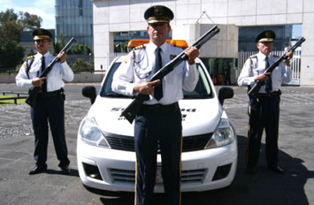
FUNDAMENTACIÓN TEÓRICA
FACTORES DE SEGURIDAD
PERSONAS.
BIENES.
INFORMACIÓN.
EL OBJETO A PROTEGER
¿QUÉ VAMOS A PROTEGER?
LAS AMENAZAS
¿DE QUÉ O DE QUIÉN?
SERA PRESISO PROTEGER
EL ESPACIO Y EL TIEMPO
ESPACIO Y DURACIÓN EN EL TIEMPO EN EL QUE SE VA A PRODUCIR UNA AMENAZA.
¿DONDE Y CUANDO?
MEDIOS CON LOS QUE SE PRETENDEN PROTEGER.
LOS MEDIOS DE PROTECCIÓN
¿CÓMO O CON QUÉ?

Slide 11
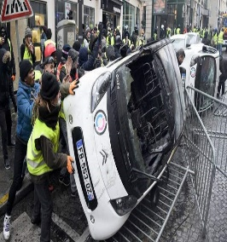
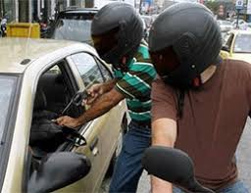
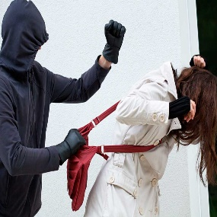
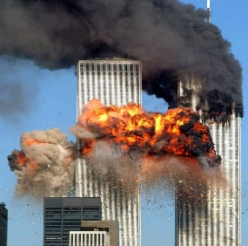
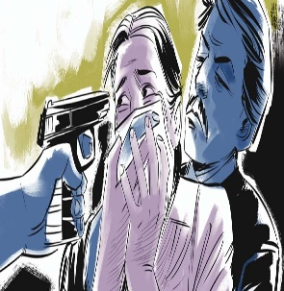
FUNDAMENTACIÓN TEÓRICA
RIESGOS DE ORIGEN ANTRÓPICOS
CUANDO EL HOMBRE CAMBIA EL EQUILIBRIO NATURAL SE LO DENOMINA ANTRÓPICO.
SE CONVIERTEN EN AMENAZA, UNA VEZ QUE SE IDENTIFICA LA EXISTENCIA DE MOTIVACIÓN, INTENCIÓN Y CAPACIDAD PARA ATENTAR.
VIOLENCIA SOCIAL
ASALTOS
ROBOS
DELITOS CONTRA LAS PERSONAS
ATENTADOS
SECUESTROS

Slide 12
FUNDAMENTACIÓN TEÓRICA
SEGURIDAD FÍSICA
MEDIDAS TANGIBLES DISEÑADAS PARA PROTEGER LOS ACTIVOS DE UNA ORGANIZACIÓN U INSTALACIÓN DE RIESGOS U AMENAZAS.
¿De que lo voy a proteger?
¿Que voy a proteger?
ÁREA A PROTEGER
¿Cómo lo voy a proteger?

Slide 13
MARCO LEGAL
CONSTITUCIÓN DE LA REPÚBLICA DEL ECUADOR
LEY DE SEGURIDAD PÚBLICA Y DEL ESTADO
GARANTIZA A LOS HABITANTES EL DERECHO A UNA CULTURA DE PAZ, A LA SEGURIDAD INTEGRAL Y A VIVIR EN UNA SOCIEDAD DEMOCRÁTICA.
REGULAR LA SEGURIDAD INTEGRAL DEL ESTADO DEMOCRÁTICO.
ART. 3
ART. 1
LA SEGURIDAD CIUDADANA ES UNA POLÍTICA DE ESTADO, DESTINADA A FORTALECER LOS MECANISMOS PARA GARANTIZAR LOS DERECHOS HUMANOS.
LOS DEBERES Y RESPOSABILIDADES DE LOS ECUATORIANOS, ES DE COLABORAR EN EL NACIMINETO DE LA PAZ Y LA SEGURIDAD.
ART. 83
ART. 3
DEBER DEL ESTADO PROTEGER A LAS PERSONAS, LAS COLECTIVIDADES Y LA NATURALEZA FRENTE A LOS EFECTOS NEGATIVOS DE LOS DESASTRES DE ORIGEN NATURAL O ANTRÓPICOS (…)”
ART. 389
PLAN NACIONAL DE DESARROLLO (TODA UNA VIDA)
GARANTIZA UNA VIDA DIGNA PARA LAS PERSONAS.
GARANTIZAR LA SEGURIDAD HUMANA A TRAVÉS DE POLÍTICAS Y ACCIONES INTEGRADAS, PARA PREVENIR LAS FORMAS DE VIOLENCIA Y DISCRIMINACIÓN (…)
ART. 393

Slide 14
CAPÍTULO III
METODOLOGÍA DE LA INVESTIGACIÓN

Slide 15
METODOLOGÍA
CUALITATIVO
(UTILIZACIÓN HERRAMIENTAS/ TÉCNICAS COMO LA OBSERVACIÓN, ENTREVISTAS O HISTORIAS DE VIDA U OPINIONES)
CUANTITATIVO
(NOS APOYAMOS EN LAS TÉCNICAS Y ANÁLISIS ESTADÍSTICOS DE LOS DATOS OBTENIDOS)
PARADIGMAS
TIPOS
EXPLORATORIA
(SIRVIÓ PARA ADQUIRIR EL CONOCIMIENTO DE LOS FACTORES RELEVANTES AL PROBLEMA)
DESCRIPTIVA
(PERMITIO LA EJECUCIÓN DEL DIAGNOSTICO DE LA SITUACIÓN)

Slide 16
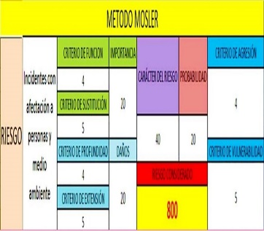
METODOLOGÍA
INTRUMENTOS / HERRAMINETAS
DIAGNOSTICO SITUACIÓN ACTUAL - METODO FODA
ENCUESTAS
ENTREVISTAS / NARRACIONES
METODO MOSLER

Slide 17
CAPÍTULO IV
ANÁLISIS E INTERPRETACIÓN DE RESULTADOS

Slide 18
DIAGNOSTICO
MÉTODO FODA
OPORTUNIDADES
FORTALEZAS
PROCEDIMIENTOS SIMPLES DE SEGURIDAD.
EXPERIENCIA EN SEGURIDAD POR HABITANTES EX MIEMBROS DE FF.AA.
APOYO DEL SISTEMA INTEGRADO DE SEGURIDAD ECU-911.
APOYO DE COLABORADORES Y VECINDARIO EN PROCEDIMIENTO A POLÍTICAS Y NORMAS DE SEGURIDAD.
INCORPORACIÓN DE LA SEGURIDAD CIUDADANA.
ADECUADA CULTURA DE SEGURIDAD.
SER EJEMPLO PARA OTRAS COOPERATIVAS O BARRIOS.
DEBILIDADES
FALTA DE ILUMINACIÓN EN ÁREAS EXTERIORES.
BARRERAS PERIMETRALES DE FÁCIL ACCESO.
NO CUENTAN CON PLANES DE EMERGENCIA.
DÉBIL CULTURA DE SEGURIDAD.
NO EXISTEN ADECUADOS SISTEMAS DE SEGURIDAD ELECTRÓNICA.
FALTA DE TRABAJO INTEGRADO ENTRE HABITANTES Y ORGANISMOS DE SEGURIDAD.
AMENAZAS
ANTRÓPICAS (ROBOS, HURTOS, ASALTOS, DELITOS CONTRA LAS PERSONAS).
NATURALES (INUNDACIONES, SISMOS, INCENDIOS).

Slide 19
DIAGNOSTICO
GENOMA DEL ROBO
NIVEL DE POSIBILIDAD
VULNERABILIDAD 98%, INDICA LA POSIBILIDAD TÉCNICA DEL ÉXITO DE UN HECHO DELICTIVO CON LA FUERZA.
ATRACTIVO 79%, MUESTRA CUAN ATRACTIVO ES PARA EJECUTARSE EL DELITO, EL CUAL PODRÍA CAMBIAR ÚNICAMENTE REDUCIENDO LA VULNERABILIDAD.
OPORTUNIDAD 23%, ESTE SOLO PUEDE CAMBIAR AUMENTANDO LOS NIVELES DE PREVENCIÓN O DISUASIÓN.
Genoma del Robo: “Intrusión / Robo por intrusión / Apropiación de la propiedad / Extorsión a través del robo / Abuso de confianza / Niveles de violencia física”.
Fuente: Ángel Olleros Consultoría.
Elaboración: Genoma del Robo (online).

Slide 20
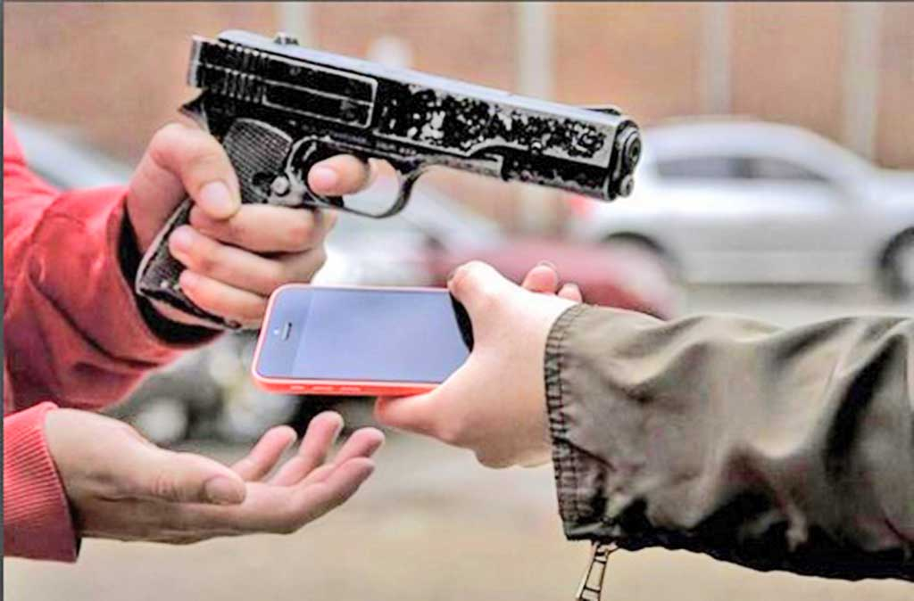
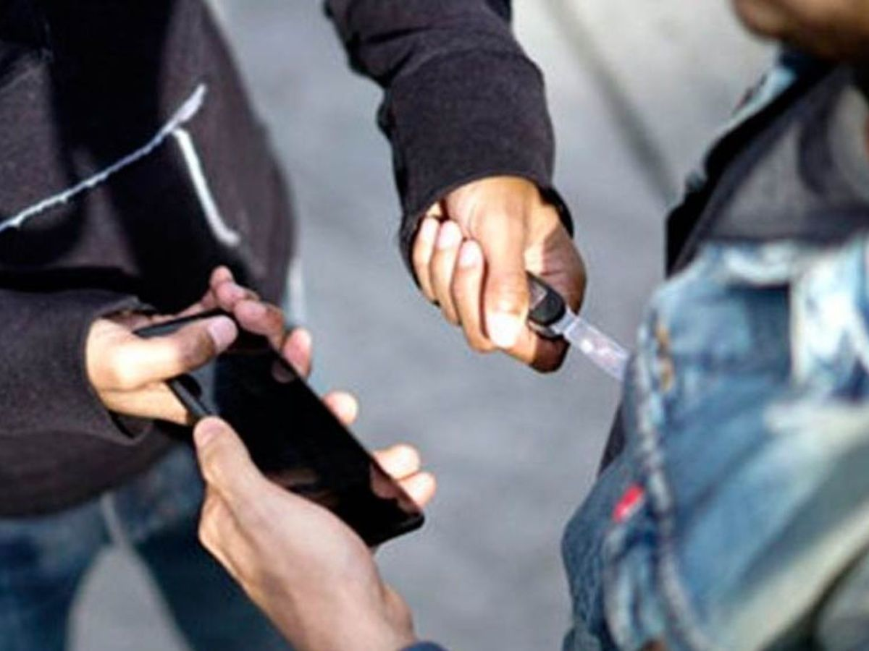
ENCUESTAS
¿USTED O ALGÚN MIEMBRO DE SU FAMILIA HA SIDO VÍCTIMA DE ALGUNO DELITO?
¿VÍCTIMA DE ALGUNO DE LOS SIGUIENTES DELITOS DE MAYOR CONNOTACIÓN SOCIAL?

Slide 21
ENCUESTAS
AUMENTO DE LA DELINCUENCIA EN LA COOPERATIVA AUMENTÓ (96%)
SERÁ VÍCTIMA DE UN DELITO EN LOS PRÓXIMOS DÍAS (74%).

Slide 22
MÉTODO MOSLER
VALOR | CLASIFICACIÓN
2 a 250 | MUY BAJO
251 a 500 | BAJO
501 a 750 | NORMAL
751 a 1000 | ALTO
1001 a 1250 | MUY ALTO

Slide 23
CAPÍTULO V
CONCLUSIONES
Y RECOMENDACIONES

Slide 24
CONCLUSIONES
PARA ELABORAR EL TRABAJO DE TITULACIÓN SE ANALIZÓ LA SITUACIÓN QUE ACTUALMENTE ATRAVIESA EL PAÍS Y ESPECIALMENTE GUAYAQUIL, LA CUAL SE HA CONVERTIDO EN UN BLANCO POTENCIAL POR PARTE DE BANDA ORGANIZADAS Y LA DELINCUENCIA COMÚN, LOS CUALES ESTÁN ORIGINANDO UN INCREMENTO CONSIDERABLE EN LA PERSECCIÓN DE INSEGURIDAD.
PARTIENDO DE DATOS DE LOS DELITOS DE MAYOR CONNOTACIÓN SOCIAL (PREGUNTAS ENCUESTA) Y DEL INCREMENTO DELINCUENCIA EL AL COOP. HAB., SE AFIRMA QUE LA GRAN PARTE DE LOS DELITOS ORIGEN ANTROPICO SON COMETIDOS EN CALLES Y FIGURAN ENTRE LOS QUE TIENE IDENTIFICADO LA CIUDADANÍA, CONFIRMADO QUE EXISTE DESCONFIANZA TRANSITAR POR LAS CALLES DE LA COOPERATIVA.
LOS RESULTADOS DEL ANÁLISIS CUANTITATIVO DE LA ENCUESTA, DE MANERA GLOBAL (VALORACIÓN DE LAS RESPUESTAS) PERMITEN CONFIRMAR LA INSEGURIDAD PRESENTE EN LA COOP. HAB.; ACTOS DELICTIVOS QUE ESTÁN CON UNA TENDENCIA AL ALTA (AUMENTO) Y ESPECIALMENTE LIGADOS AL CONSUMO Y VENTA DE SUSTANCIAS SUJETAS A FISCALIZACIÓN, DANDO RESULTADO UNA BAJA AUTOESTIMA DE LOS HABITANTES.
EL ANÁLISIS DE RIESGO (MATRIZ MOSLER), EL ROBO CON VIOLENCIA (14%), LOS ATENTADOS CON ARMAS DE FUEGO (14%), ASÍ COMO ASALTOS (12%), TIENEN UNA TENDENCIA Y UNA PROBABILIDAD DE OCURRENCIA DE GRADO ALTO, YA QUE ESTARÍAN AFECTANDO GRAVEMENTE A LA CIUDADANÍA Y PROVOCANDO EN CIERTA MEDIDA EL RETRASO EN LAS ACTIVIDADES COTIDIANAS.

Slide 25
RECOMENDACIONES
ESTRUCTURAR Y REALIZAR CAMPAÑAS DE PREVENCIÓN DIRECCIONADAS HACIA LA CIUDADANÍA MÁS VULNERABLE (NIÑOS Y ADOLESCENTES), A FIN DE EVITAR SEAN PRESAS FÁCILES DE LOS RIESGOS DE ORIGEN ANTRÓPICOS Y SUS DELITOS CONEXOS.
CONFORMAR UNA ORGANIZACIÓN ESTRUCTURAL DE LA COOP. HAB. (CREACIÓN DE BRIGADA), A FIN DE TENER UN MAYOR ACERCAMIENTO CON LOS ORGANISMOS DE SEGURIDAD Y A SU VEZ MANTENER UN INTERCAMBIO DE INFORMACIÓN ASÍ COMO DE LOS SERVICIOS QUE BRINDAN LAS INSTITUCIONES.
FOMENTAR LA PARTICIPACIÓN DE VECINOS Y ORGANIZACIONES LOCALES, EN LA PLANIFICACIÓN Y EN EL DESARROLLO DE ACCIONES PREVENTIVAS CONTRA LOS RIESGOS DE ORIGEN ANTRÓPICOS Y SUS DELITOS CONEXOS.
CONSIDERAR UN SISTEMA DE SEGURIDAD FÍSICA ANTE RIESGOS DE ORIGEN ANTRÓPICOS EN LA COOP. HAB. 29 DE ABRIL, QUE PERMITA ALERTAR EN CASO DE QUE UNA PERSONA SE ENCUENTRE ENFRENTANDO LA MATERIALIZACION DE UN RIESGO ORIGEN ANTROPICO Y PODER BRINDAR EL AUXILIO PARA MINIMIZAR LA AFECTACIÓN.

Slide 26
CAPÍTULO VI
PROPUESTA

Slide 27
PROPUESTA
IMPLEMENTACIÓN DE UN SISTEMA DE SEGURIDAD FÍSICA PARA MINIMIZAR LA AFECTACIÓN EN CASO DE MATERIALIZACIÓN DEL RIESGO DE ORIGEN ANTRÓPICO EN LA COOPERATIVA HABITACIONAL 29 DE ABRIL.
OBJETIVOS
3 FASES.
EVALAURA LAS ACTIVIDADES Y DESEMPEÑO DEL SISTEMA DE MANERA INTEGRAL
ESTABLECER LOS LUGARES QUE REQUIERAN SEGURIDAD.
CREAR LA BRIGADA DE SEGURIDAD
ESTABLECER COMUNICACIÓN ENTRE LOS HABITANTES

Slide 28
DISEÑO
PRIMERA FASE (SOCIALIZACIÓN)
SE INVITARÁ A UNA REUNIÓN A UN NÚMERO ALEATORIO DE HABITANTES DE LA COOPERATIVA Y AL PERSONAL DE LA UPC, PARA SOCIALIZAR LA PROPUESTA, ESPERANDO QUE LOS ASISTENTES SEAN LOS MULTIPLICADORES DE LOS BENEFICIOS QUE ESTE PRESTARÍA A LA COMUNIDAD.
EN UNA SEGUNDA REUNIÓN PODER PRESENTAR LA IDEA DE LAS ACCIONES INICIALES Y DE MANERA CONJUNTA ANALIZAR LOS LUGARES VULNERABLES Y QUE REQUIEREN LA IMPLEMENTACIÓN DE LOS MEDIOS DEL SISTEMA DE MANERA PRIORITARIA.

Slide 29
DISEÑO
SEGUNDA FASE (ACCIONES INICIALES)
PARA SATISFACER Y DAR RESPUESTAS LAS NECESIDADES DE LA COOP., LAS MEDIDAS QUE SE HA CONSIDERADO ASEGURAR EL PERÍMETRO CON MEDIOS TÉCNICOS ACTIVOS Y PASIVOS.
PROTECCIÓN Y VIGILANCIA HUMANA.
SE CONFORMARÁ LA BRIGADA DE SEGURIDAD (UPC LOS ENMARCARA EN LO QUE DICE LA LEY).
SE DEBERÁ CONTRATAR LOS SERVICIOS DE UNA EMPRESA DE SEGURIDAD PRIVADA O SE COORDINARÁ CON EL MUNICIPIO DE GUAYAQUIL (PROGRAMA MÁS SEGURIDAD) .
TENDRÁN UN EFECTO DISUASORIO Y EN CASO DE MATERIALIZACIÓN DE RIESGOS DEBERÁ REALIZAR ACCIONES PARA NEUTRALIZARLOS.
SE DEBERÁ CONSIDERAR AL MENOS 3 HOMBRES POR CADA TURNO DE 24 HORAS.

Slide 30
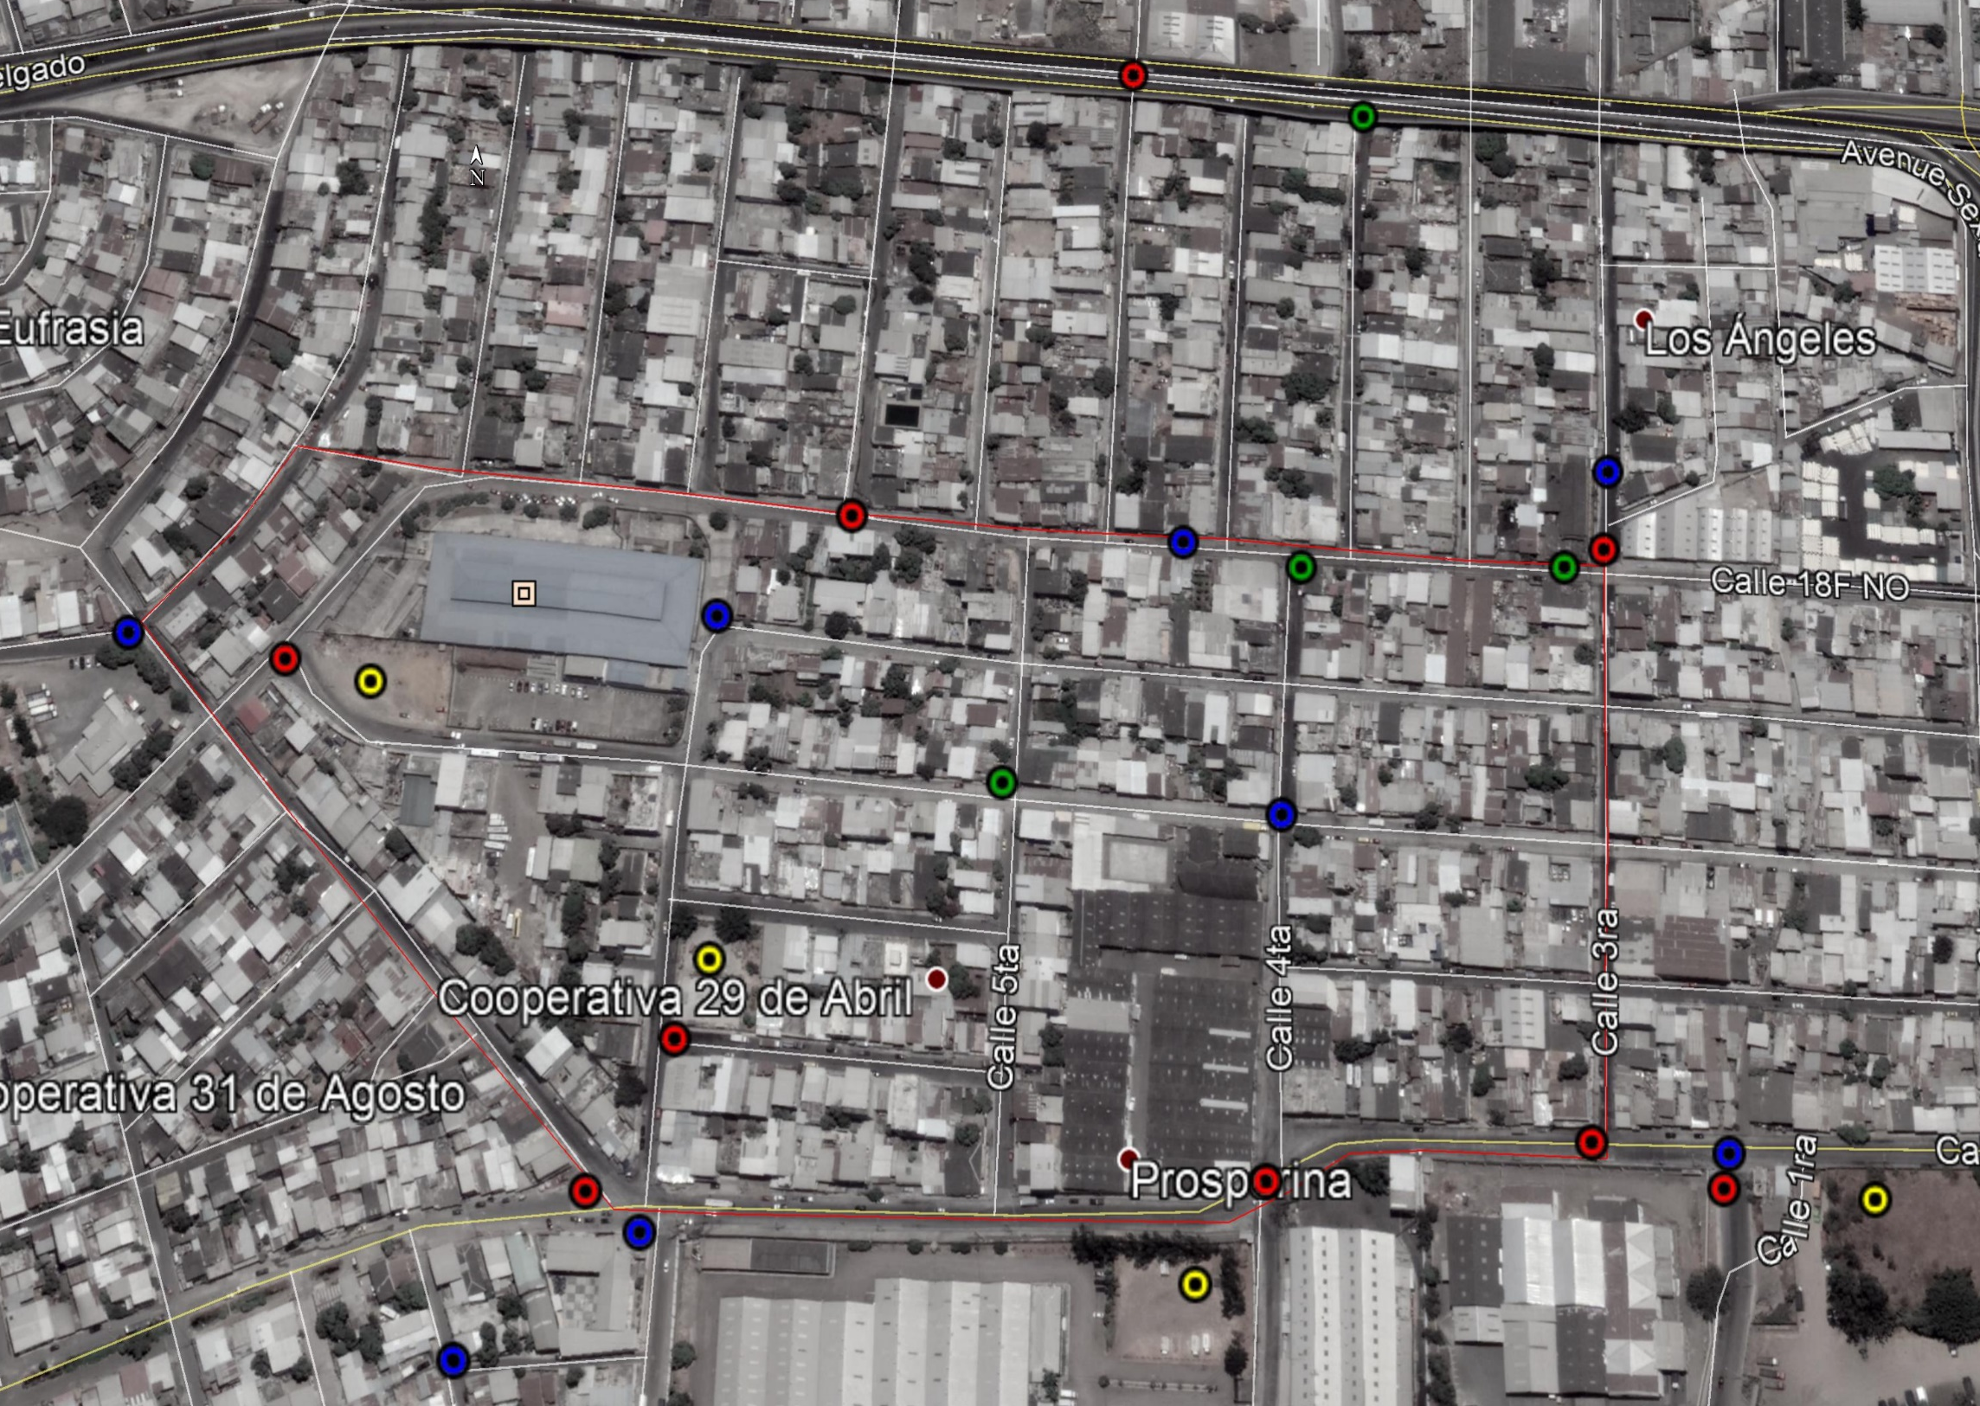
MAPA DE RIESGOS
LEYENDA.
LUGARES DE MAYOR INCIDENCIA DELICTIVA.
COMERCIALIZACIÓN DE SUSTANCIA SUJETAS A FISCALIZACIÓN.
SECTORES DE CONSUMO DE ALCOHOL.
ÁREAS PÚBLICAS ABANDONADAS.

Slide 31
DISEÑO
SEGUNDA FASE (ACCIONES INICIALES)
MONITOREO Y ALARMAS (SEGURIDAD ELECTRÓNICA).
SE CONSIDERARON LAS CARACTERÍSTICAS QUE PRESENTA LA EMPRESA HANGROY ELECTRONIC, BASADOS EN EL SISTEMA ALCÓM VOZ E IMPLEMENTADO EN ALGUNOS BARRIOS DE MEDELLÍN-COLOMBIA.
PERMITE EL MONITOREO A TRAVÉS DE UN CELULAR O UNA CENTRAL QUE ESTARÍA UBICADA EN LA UNIDAD DE POLICÍA COMUNITARIO (UPC), O COMO DETERMINE LA BRIGADA DE SEGURIDAD.
Capacidad
Alcance
Tipo Alarmas
Modo Activación
Reportes
HASTA 255 USUARIOS
APROX. 100 MTS. LÍNEA DE VISTA
ASALTO Y PÁNICO.
SITUACIÓN MEDICA
CASO INCENDIO
LOCAL.
REMOTO.
MENSAJE TEXTO.

Slide 32
DISEÑO
TERCERA FASE (IMPLEMENTACIÓN)
LOS MEDIOS ESTARÁN SITUADOS EN LOS SECTORES CONSIDERADOS VULNERABLES, CRÍTICOS O DE RIESGOS.
CUANDO UNA PERSONA PRESENTE PROBLEMAS O SE DETECTE UN DELITO, ESTOS PODRÁN ACTIVAR ALERTANDO A LOS HABITANTES DE LA COOPERATIVA.
PROTECCIÓN Y VIGILANCIA HUMANA (GUARDIAS).
LOS GUARDIAS HARÁN TAREAS ESPECÍFICAS Y COMPLEMENTARIAS A LAS DE LA POLICÍA NACIONAL (VELAR POR LA PROTECCIÓN DE INSTALACIONES PRIVADAS O PUBLICAS; Y DE LAS PERSONAS QUE SE ENCUENTRAN DENTRO DE ELLAS).
BRINDARAN ASISTENCIA EN RESPUESTA DE ALARMAS QUE SE PRODUZCAN, AUN CUANDO SU REALIZACIÓN DE ESTAS NO CORRESPONDAN A SUS TAREAS).
Capacidad
Manejo
Interés
Facilidades
Tener
DE OBSERVACIÓN
NORMAS MÍNIMAS DE SEGURIDAD.
EL USO DE LA FUERZA
TRABAJO DE SEGURIDAD Y PROTECCIÓN
ADAPTACIÓN AL MEDIO.
SAGACIDAD.
RAPIDEZ EN LA TOMA DE DECISIONES
PERICIA.
EXPERTICIA.

Slide 33
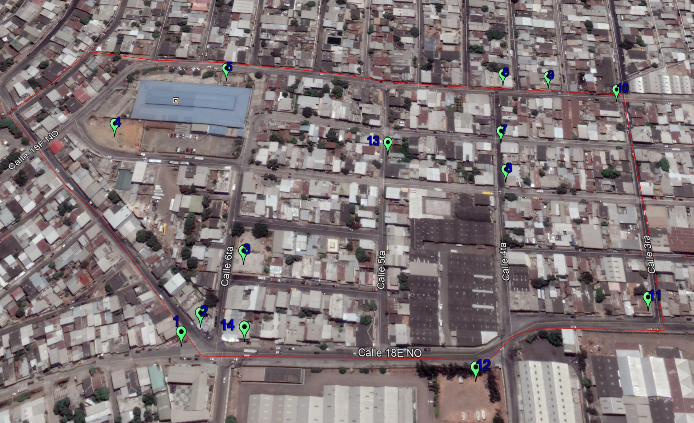
DISEÑO
TERCERA FASE (IMPLEMENTACIÓN)
LUGARES CONSIDERADOS PARA PROTECCIÓN Y VIGILANCIA HUMANA.
CYBER AMIGO.
FARMACIA CRUZ AZUL.
PARQUE CHILDREN SANTA EUFRASIA.
ÁREA PUBLICA EN ABANDONO.
MERCADO MUNICIPAL "PROSPERINA".
FARMACIA “MI FARMACIA”.
FERRETERÍA FERRIPROSPE.
RESTAURANT.
FARMACIAS SANA SANA.
FARMASARIATO.
DESPENSA JJ.
ÁREA PUBLICA EN ABANDONO.
PAPELERÍA ROSERO.
ENCEBOLLADOS "EL COLORADO".

Slide 34
DISEÑO
TERCERA FASE (IMPLEMENTACIÓN)
PROTECCIÓN Y VIGILANCIA HUMANA (BRIGADA).
ESTARÁ INTEGRADO POR UN PRESIDENTE, UN VICEPRESIDENTE, UN SECRETARIO, DOS VOCALES Y UN REPRESENTANTE DE LA UPC; TENDRÁN UN PERIODO DE 2 AÑOS EN FUNCIONES.
BUSCARA SOLUCIONES A LOS PROBLEMAS RELATIVOS CON SEGURIDAD BAJO LA SUPERVISIÓN Y DIRECCIONAMIENTO DE LA POLICÍA NACIONAL.
Capacidad
Organizaran
Incentivaran
Ejecutarán
Respaldaran
PRESENTAR PROPUESTAS.
MANTENER COORDINACIONES PERMANENTES
TRABAJOS Y ACTIVIDADES CON LOS HABITANTES EN MATERIA DE SEGURIDAD.
LA PARTICIPACIÓN ACTIVA DE LAS PERSONAS EN LA ACTIVIDADES DE SEGURIDAD
ACTIVIDADES Y COORDINACIONES PARA EL MANTENIMIENTO Y CORRECTO USO DE ESPACIOS PÚBLICOS.
LAS ACTUACIONES DE LA UPC, RESPETANDO LA LEY Y LAS NORMAS.

Slide 35
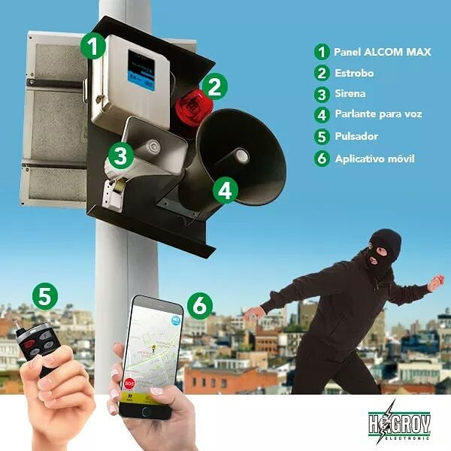
DISEÑO
TERCERA FASE (IMPLEMENTACIÓN)
MONITOREO Y ALARMAS (SEGURIDAD ELECTRÓNICA).
SE PODRÁ ACTIVAR DE MANERA REMOTA DE UNA DISTANCIA APROXIMADA DE 100 MTS.
EL EQUIPO ESTARÁ INSTALADO LOS POSTES DE ALUMBRADO ELÉCTRICO A UNA ALTURA DE 3 A 9 MTS, CON DIRECCIÓN AL LUGAR QUE SE ESTA PROTEGIENDO.
NO ESTAR SOBRE PLANCHA METÁLICAS O EN ÁREAS QUE DEN SEÑAL DE RADIOFRECUENCIA.
SU ALIMENTACIÓN ES DE 110/220 VAC, CON CABLES PARA EXTERIORES O NUMERO 16.
LA CENTRAL ESTARÁ UBICADA INICIALMENTE EN LA UPC, Y CONECTADA AL SISTEMA DE GEO UBICACIÓN.
SE INSTALARÁN CÁMARA TIPO DOMO (PTZ 1/2.8”, CON UN ÁNGULO DE VIRAJE DE 360° Y DE CABECEO DE 0° A 90°.
SE INSTALARA UN CHIP DE LA OPERADORA QUE ELIJA LA BRIGADA.
SE CONFIGURARA O SE EL NÚMERO DE USUARIOS NECESARIOS POR EQUIPO INSTALADO.

Slide 36
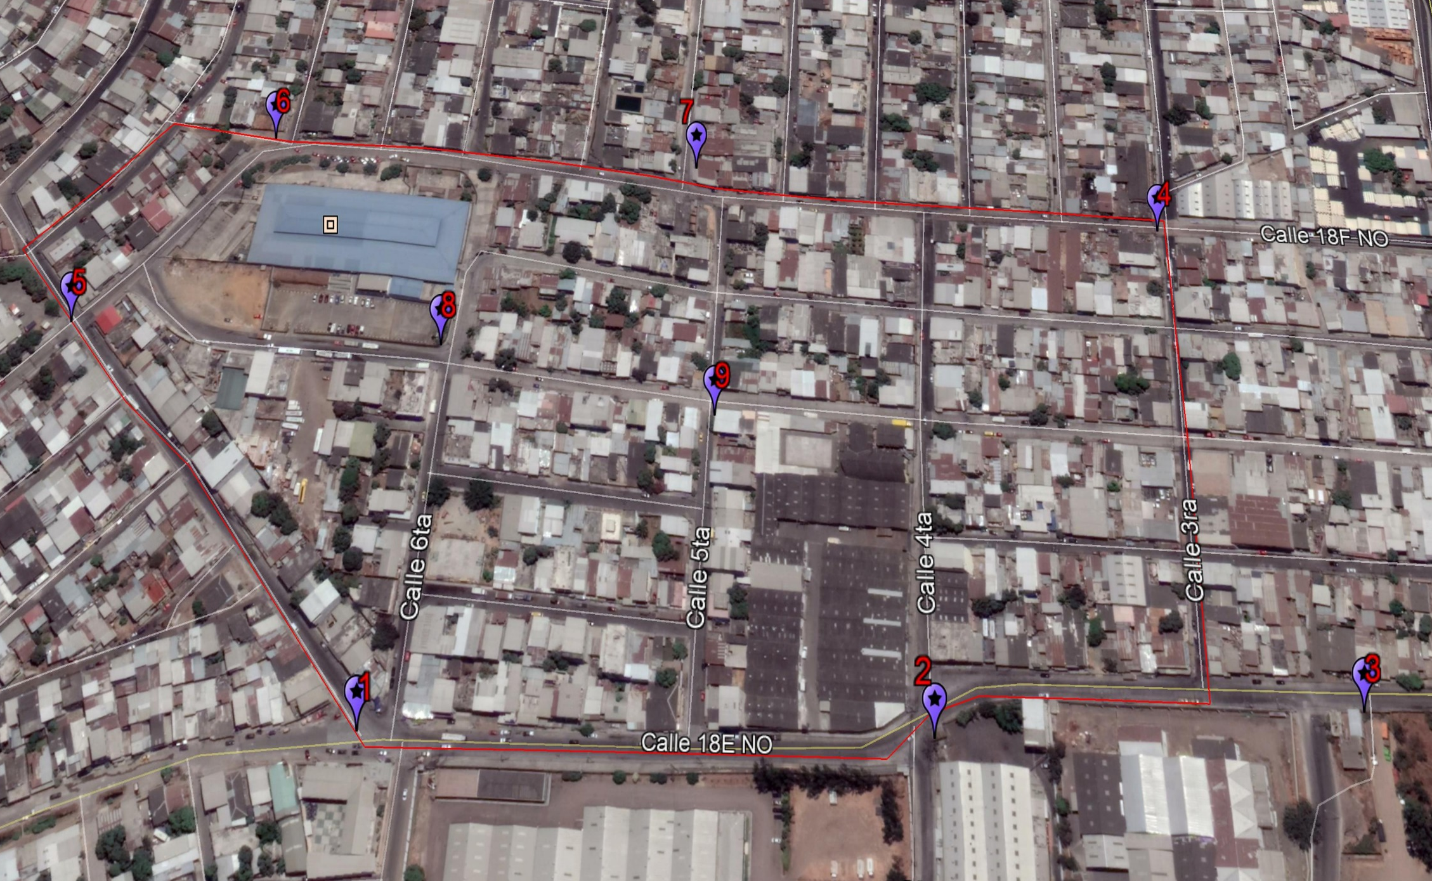
DISEÑO
TERCERA FASE (IMPLEMENTACIÓN)
MONITOREO Y ALARMAS (SEGURIDAD ELECTRÓNICA).
CÁMARAS DE RESOLUCIÓN ESTANDARIZADA 1080P.
RESOLUCION DE 1920 X 1080 PIXELES O 2,1 MEGAPIXEL.
FORMATO VIDEO HD O FULL HD.
ASPETO DE PANTALLA 16:9
VELICIDAD 60, 50 0 25 (SEGÚN TV).

Slide 37
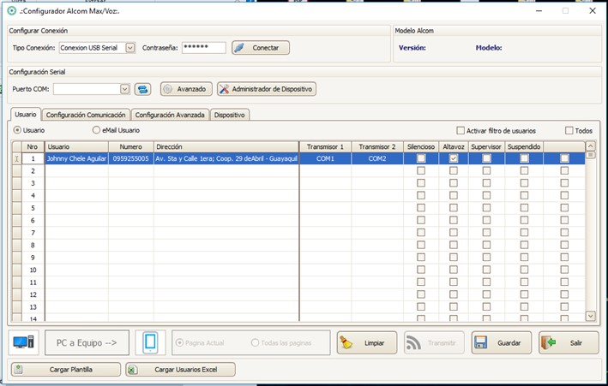
DISEÑO
TERCERA FASE (IMPLEMENTACIÓN)
MONITOREO Y ALARMAS (CONFIGURACIÓN USUARIOS).

Slide 38
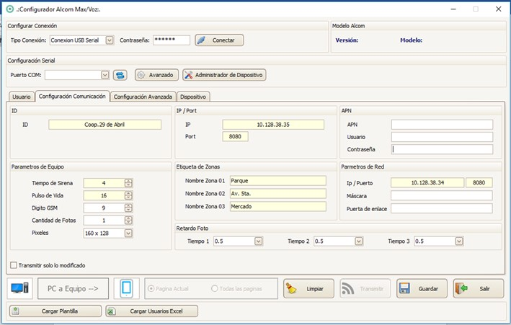
DISEÑO
TERCERA FASE (IMPLEMENTACIÓN)
MONITOREO Y ALARMAS (CONFIGURACIÓN COMUNICACIONES).

Slide 39
EVALUACIÓN Y SEGUIMIENTO DEL SISTEMA
Fecha: |  |  | Responsable:
Ord. | Detalle |  | Puntaje | Observaciones | Recomendaciones
 |  |  | 1-5
Protección y Vigilancia Humana
 | ¿El número de puestos de vigilancia en la Cooperativa es el adecuado?
 | ¿Los puestos de vigilancia son cubiertos por guardias profesionales?
 | ¿Los guardias están siempre alerta a cualquier situación?
Comité o Brigada de Seguridad
 | ¿Impulsan y promueven la participación de los habitantes en la articulación de planes y programas preventivos en seguridad ciudadana?
 | Presentaran propuestas de actividades en temas de seguridad y prevención de riesgos antrópicos.
Monitoreo y Alarmas
 | ¿Las áreas críticas están incluidas dentro del sistema de alarma?
 | ¿El sistema de alarma es apropiado para el tamaño y complejidad de los riesgos presentes?
 | ¿La operación del sistema es dinámica y flexible (fácil manipulación)?

Slide 40
GRACIAS POR
SU ATENCIÓN
“NADA ESTÁ GARANTIZADO AL 100%, CUANDO SE TRATA DE SEGURIDAD YA QUE EL 90% ES PREVENCIÓN, 5% REACCIÓN Y 5% SUERTE”; SIN EMBARGO TAMBIÉN SE DEBE CONSIDERAR LA BUENA VOLUNTAD Y PREDISPOSICIÓN DE QUIENES INTEGREN LOS ORGANISMOS.

